Slide 1


Projeto Sites linux
Instalação e Configuração de Servidores
Pedro Davi de Lima Fernandes
Pedro Lucas Oliveira de Sousa
Tales de Souza Lourenço
23/01/2026
Notes:
1

Slide 2
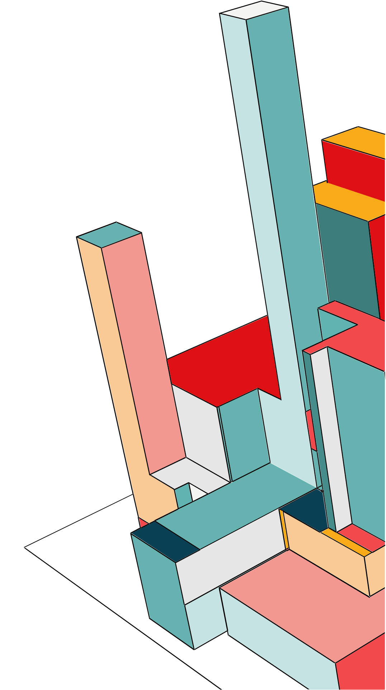
Objetivo do projeto
  Demonstrar a configuração e administração de um ambiente Web empresarial utilizando ferramentas Linux. Demonstrar a configuração e administração de um ambiente Web empresarial utilizando ferramentas Linux.
  Implementação de uma aplicação funcional com divisão entre Frontend (usuário) e Backend (administrativo).
  Separação de serviços (Web e Banco de Dados).
  Integração de CRUD
2
Notes:
2

Slide 3
Tecnologias Utilizadas
  Sistema Operacional: Debian GNU/Linux (Estabilidade e segurança para servidores).
  Servidor Web: Apache2 (Hospedagem dos sites e configuração de Virtual Hosts).
  Banco de Dados: MySQL/MariaDB (Armazenamento relacional dos dados).
  Linguagem: PHP (Processamento dinâmico e conexão com o banco).
3
Notes:
3

Slide 4
Arquitetura da Solução
    Descrição Visual do Cenário:
    Máquina 1 (Servidor Web):
      IP: 192.168.100.10
      Serviços: Apache2 + PHP
      Hospeda: livraria.com.br
  Máquina 3 (Cliente):
    Navegador Web acessando os sites via DNS/Hosts.
  Máquina 2 (Servidor Banco de Dados):
    IP: 192.168.100.20
    Serviços: MySQL Server
    Configuração: Permite conexão remota apenas do IP do Servidor Web.
4
Notes:
4

Slide 5
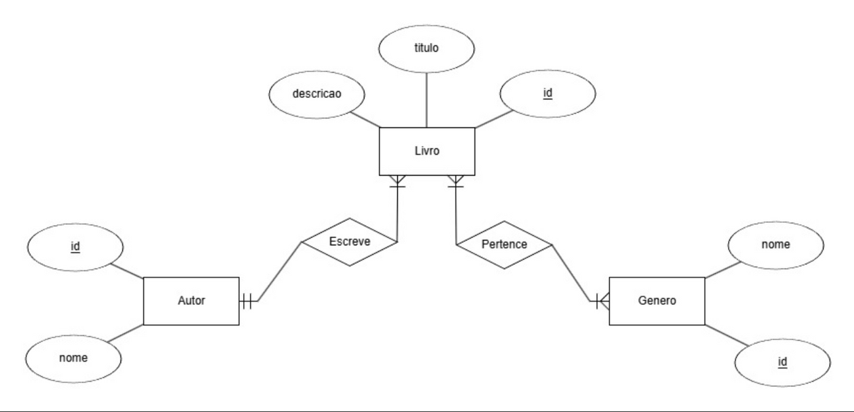
Diagrama Entidade-Relacionamento (DER)
5
Notes:
5

Slide 6

Obrigado
Notes:
6

